Slide 1
SYN-flood

Slide 2
Порядок установления TCP-соединения подразумевает процесс «трёхкратного рукопожатия»:
ACK
SYN+ACK
SYN
Клиент посылает серверу пакет с запросом на соединение с флагом SYN
Сервер отвечает клиенту, что готов установить соединение, посылая ответ с комбинацией флагов SYN+ACK
Клиент подтверждает готовность установить соединение с сервером, посылая пакет с флагом ACK.

Slide 3
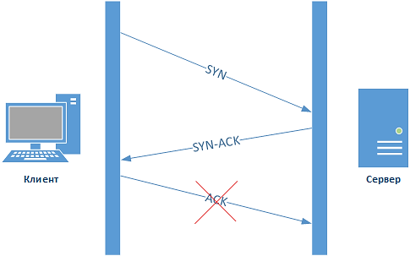
SYN-атака – отправка в открытый порт сервера массы SYN-пакетов, не приводящих к установке реального соединения по тем или иным причинам, вынуждая сервер отказывать в обслуживании очередным клиентам.

Slide 4
Реализовать данную атаку можно двумя вариантами:
Генерировать SYN-запросы, при этом игнорировать SYN+ACK пакеты от жертвы
Подделывать пакеты таким образом, чтобы SYN+ACK отправлялся на несуществующий IP-адрес (Spoofing)

Slide 5
Существует несколько механизмов защиты, которые могут частично обезопасить от SYN-флуда:
Стандартный таймаут
Безлимитный буфер полуоткрытых соединений
Очистка старых полуоткрытых соединений
SYN-Cookie

Slide 6
